Slide 1
Nuotraukų dalinimaisis internete, debesyse.

Slide 2
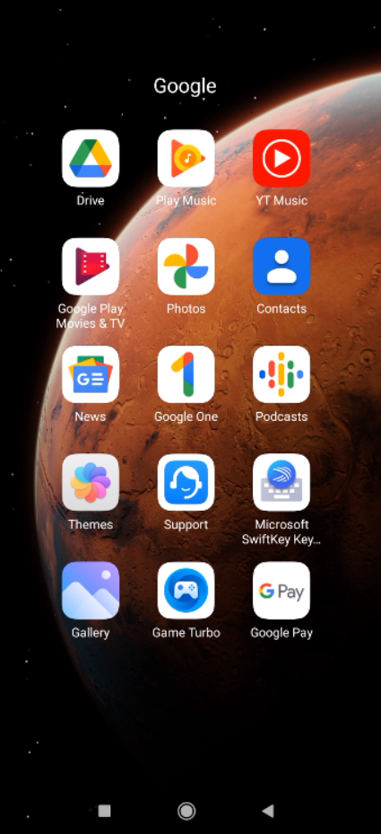
Spaudžiam ant google drive

Slide 3
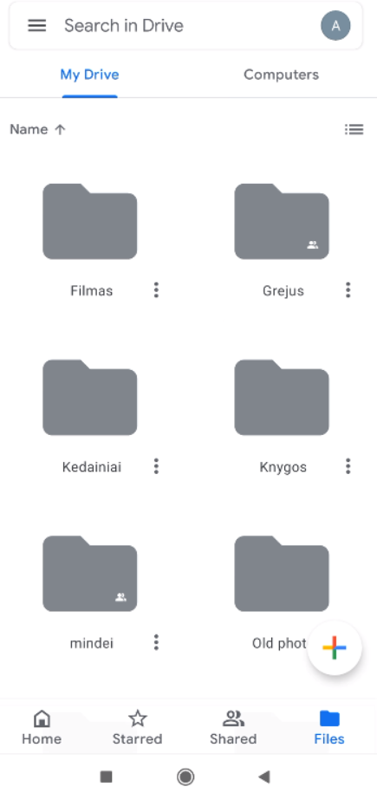
Spaudžiam ant + kad sukurt kataloga

Slide 4
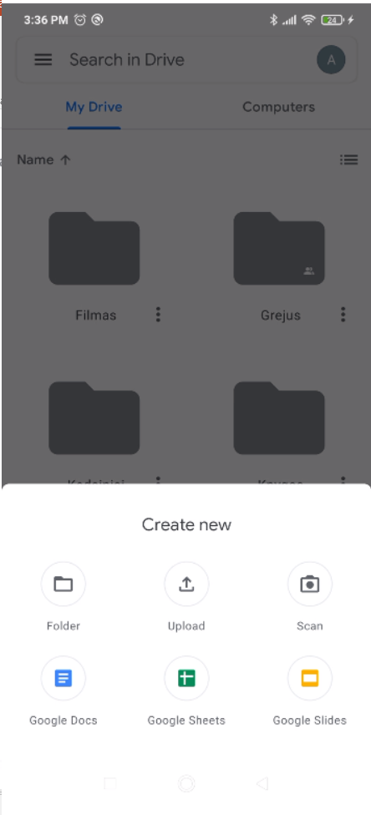
Spaudžiam ant katalogo

Slide 5
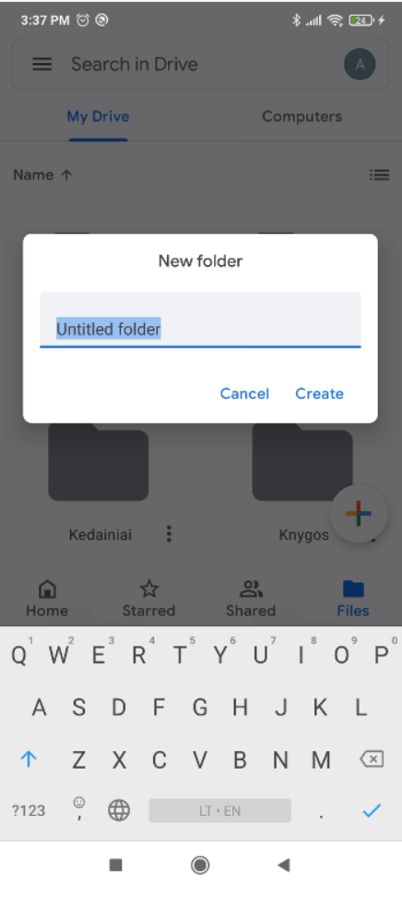
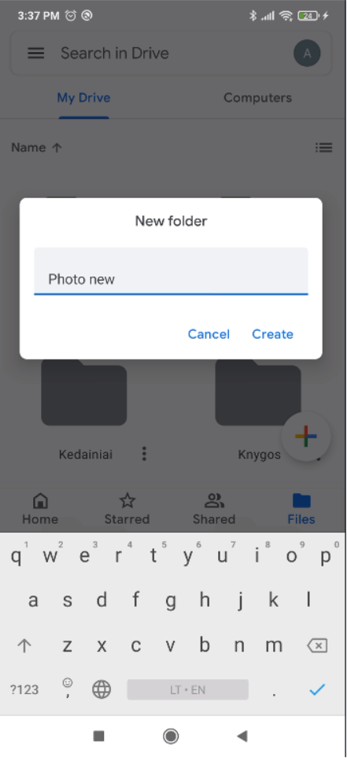
Suteikiam varda

Slide 6
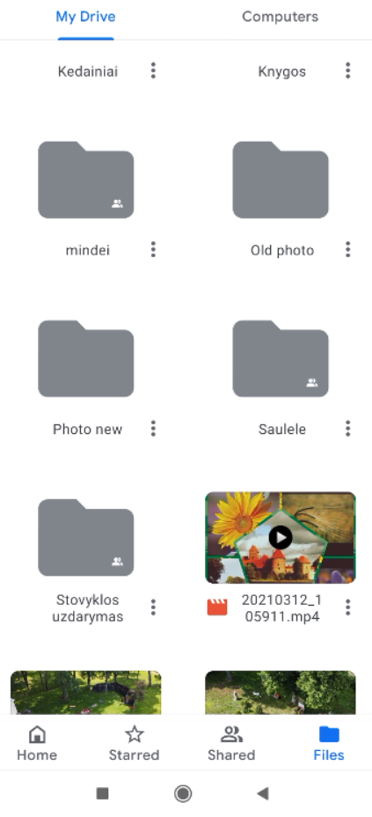
Čia jau sukurtas katalogas

Slide 7
Next step open gallery

Slide 8
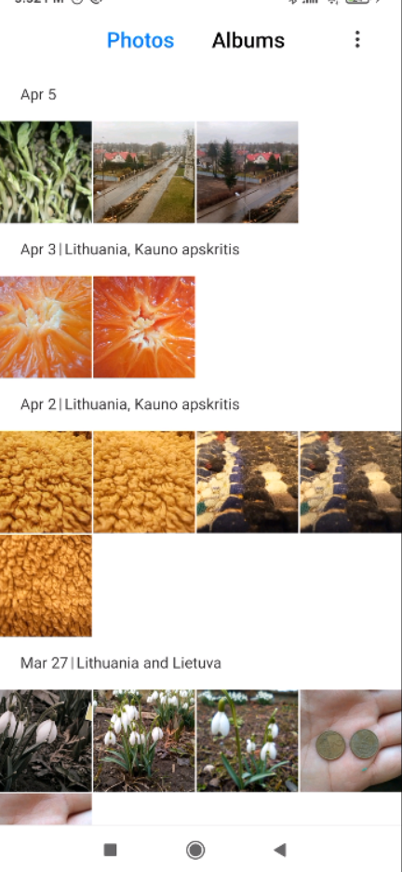
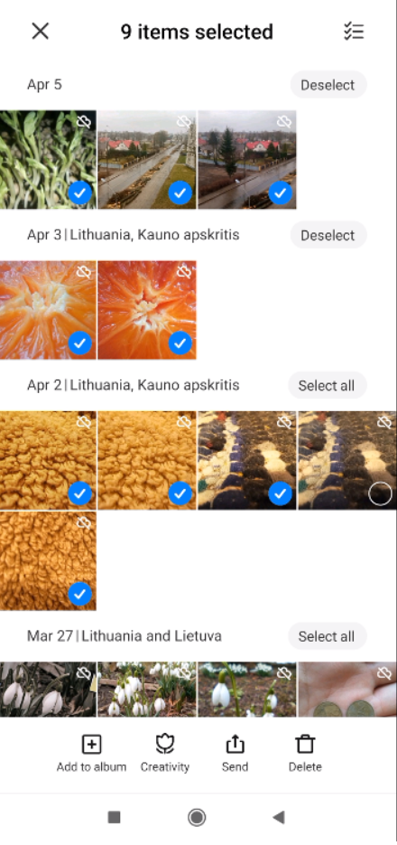
Paspaudu palaikom kol aktyvuosis
Tada bus galima parinkti keleta mums reikalingu nuotraukų

Slide 9
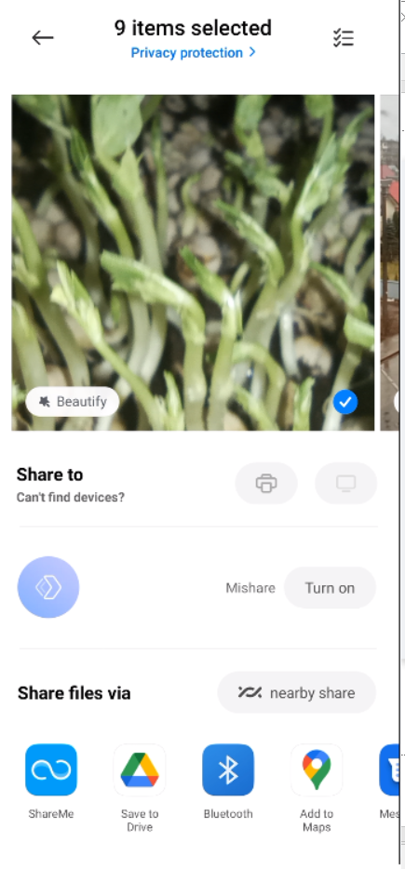
Spaudžiam ant išsaugoti diske

Slide 10
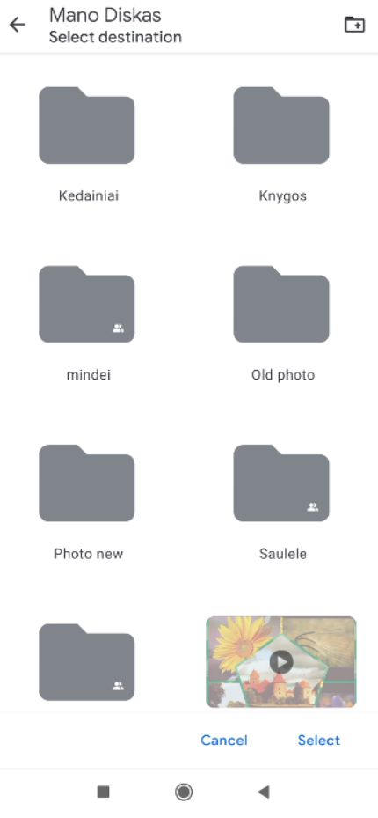
Pasirenkam sukurta kataloga

Slide 11
Spaudžiam pasirinkti

Slide 12
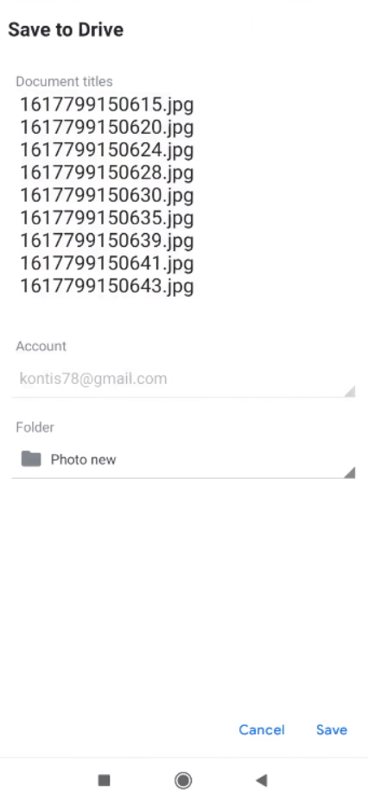
Ir išsaugoti

Slide 13
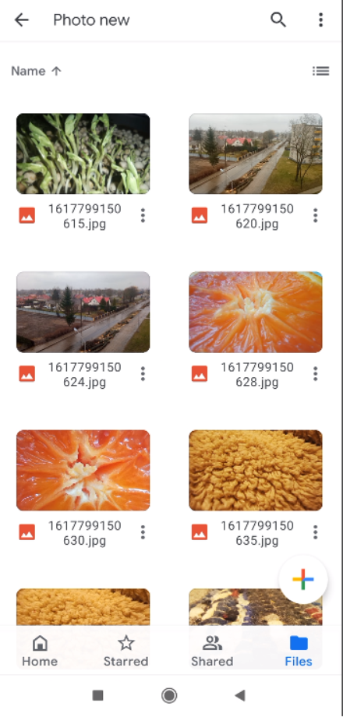
Nuotraukos sukeltos į diską
Spaudžiam dalintis

Slide 14
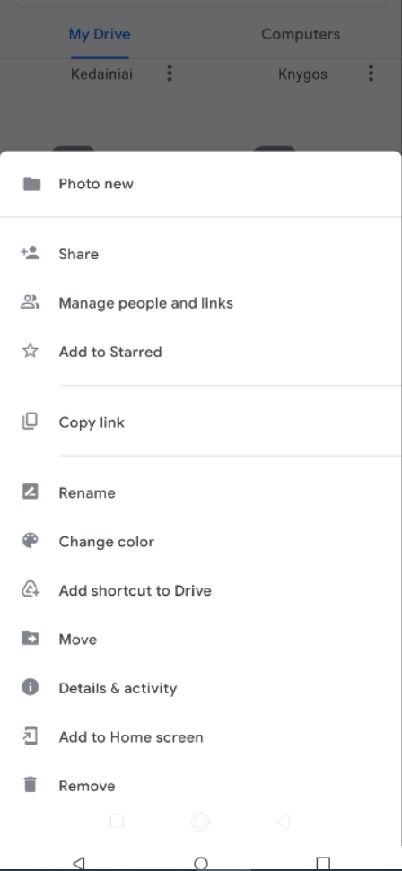
Pasirenkam dalintis

Slide 15
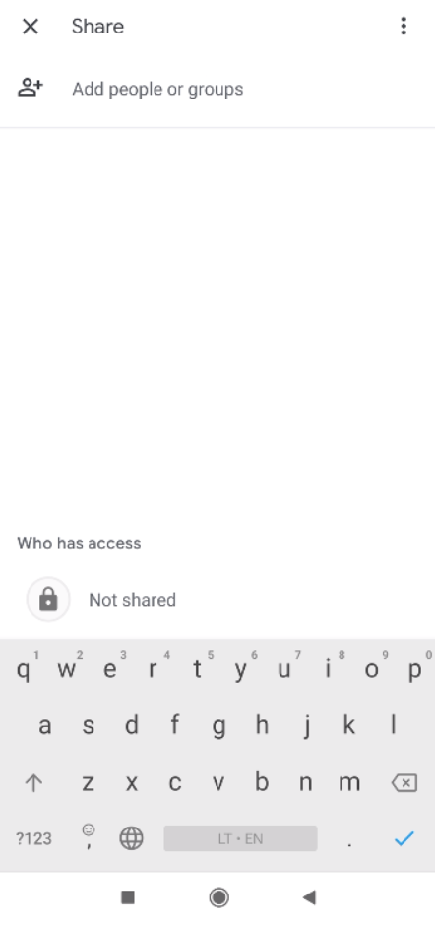
Spaudžiam pasirinki žmogų ar grupę

Slide 16
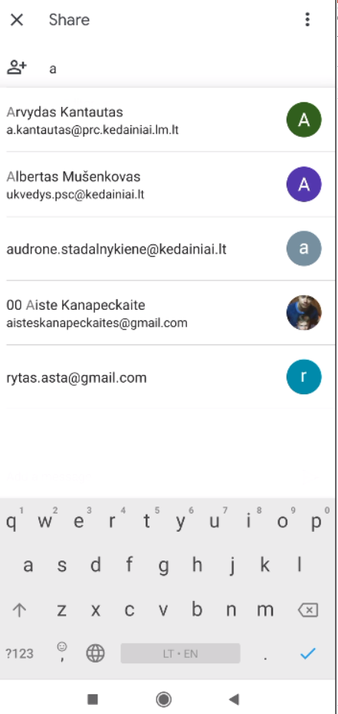
Pasirenkam kam siusim

Slide 17
Parenkam redaktorius

Slide 18
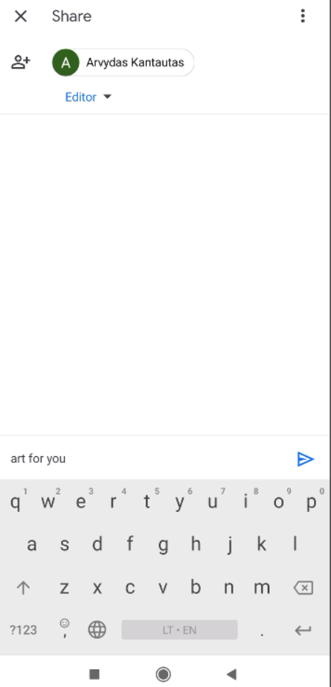
Trumpa žinutę
Ir siunčiam

